Slide 1
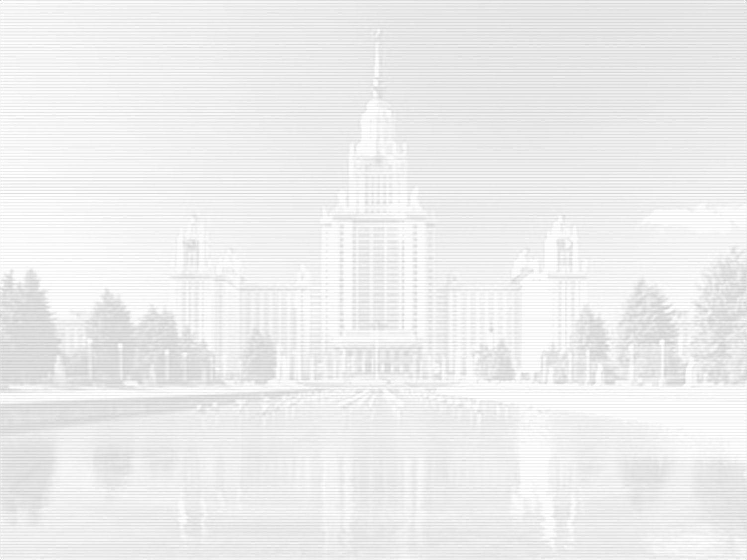

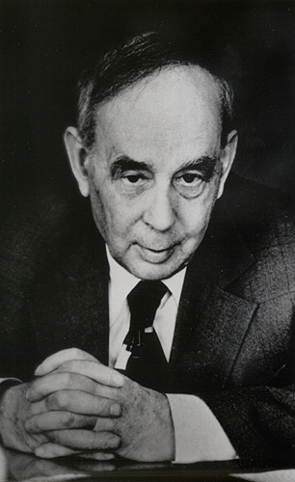
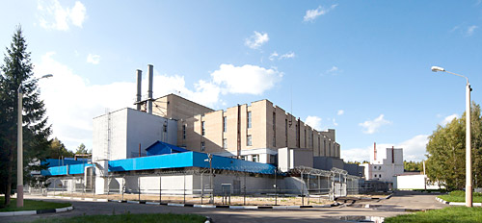
Нейтронная корреляционная
фурье-дифрактометрия
Илья Михайлович Франк, 1908 - 1990
Реактор ИБР-2 в Лаборатории нейтронной физики
имени И.М.Франка
©2015, A.M.Balagurov
bala@nf.jinr.ru

Slide 2
Нейтронография (neutron scattering)
Нейтронография - совокупность экспериментальных методов исследования структуры и динамических свойств конденсированных сред на атомном или молекулярном уровне с помощью рассеяния нейтронов низких энергий (тепловые нейтроны с характерной энергией ~0.02 эВ, длиной волны ~2 Å).
Основные разделы:
структурная нейтронография
  (атомная структура)
магнитная нейтронография
    (магнитная структура)
нейтронная спектроскопия
  (атомная и магнитная динамика)
прикладная нейтронография
  (инженерные приложения)
Основные методики:
дифракция,
малоугловое рассеяние,
рефлектометрия,
неупругое рассеяние,
радиография

Slide 3
Дифракция
(нейтронов)
Кристалло-
графия
Структурный
анализ
Структурная нейтронография
Определение структурных характеристик кристаллов на атомном уровне с помощью дифракции нейтронов (экспериментальный метод)

Slide 4
Research neutron sources for condensed matter studies
I. Continuous neutron sources
II. Pulsed neutron sources
W = 10 – 100 MW
Const in time
VVR-M, Russia
IR-8, Russia,
ILL, France
LLB, France
BENSC, Germany
FRM II, Germany
BNC, Hungary
NIST, USA
ORNL, USA
SINQ, Switzerland
--------------
PIK, Russia
II-a. SPS
II-b. LPS
W = 0.01 – 1 MW
Pulsed in time
Δt₀ ≈ (15 – 100) μs
W = 2 – 5 MW
Pulsed in time
Δt₀ ≈ (300 – 3000) μs
ISIS, UK
LNSC, USA
SNS, USA
J-SNS, Japan
IBR-2, Russia
----------------
ESS, Europe
LNSC (new)
???

Slide 5
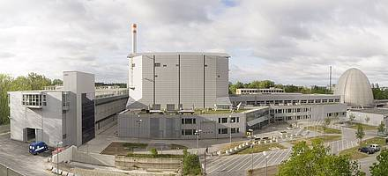
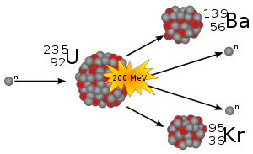
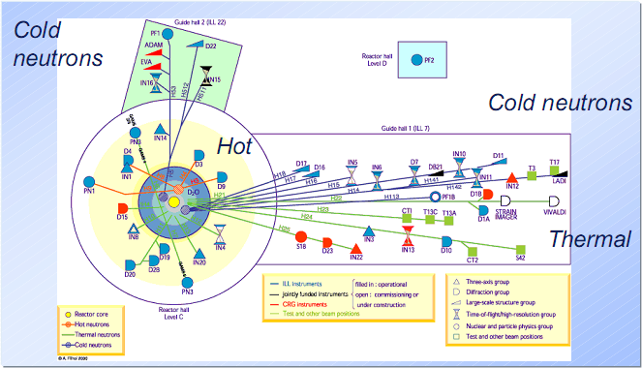
Стационарный исследовательский реактор
Комплекс FRM-II, (Мюнхен, Германия) включает 2 реактора и экспериментальные залы.
Схема комплекса нейтронных спектрометров вокруг реактора ILL (Гренобль, Франция).
Комплекс включает спектрометры на горячем, тепловом и холодных источниках нейтронов.

Slide 6
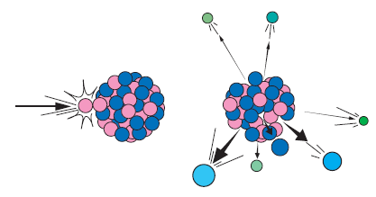
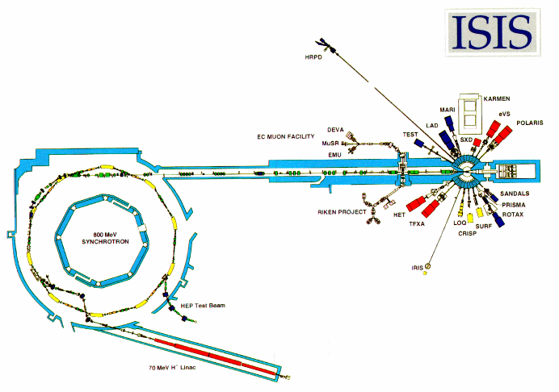
Импульсный нейтронный источник (spallation source)
Spallation – реакция (реакция испарения)
нейтроны
p
протон
Накопительное кольцо
Мишень из тяжелого металла
и спектрометры вокруг
Линейный ускоритель протонов

Slide 7
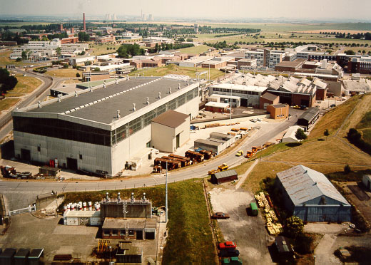
Импульсный spallation-источник ISIS (RAL, UK)
RAL: Rutherford Appleton Laboratory
near Oxford, United Kingdom
http://www.isis.stfc.ac.uk/
HRPD – High Resolution
Powder Diffractometer,
L = 100 m
7

Slide 8
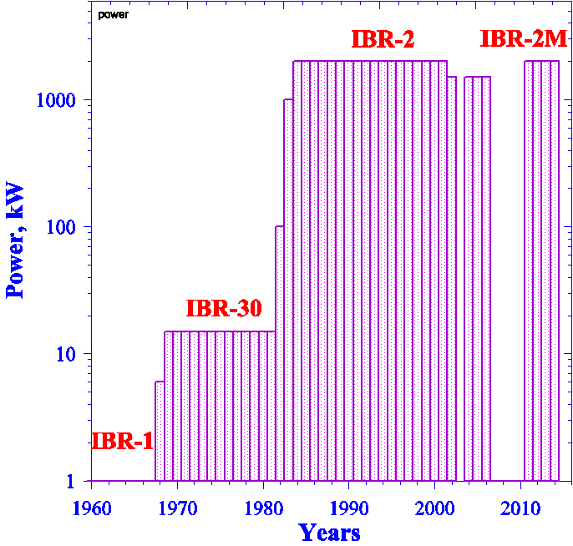
Импульсные реакторы в ЛНФ ОИЯИ
1961 – 1968 ИБР-1 (1 – 6 kW)
1969 – 1980 ИБР-30 (15 kW)
1981 – 1983 ИБР-2 (100 – 1000 kW)
1984 – 2006 ИБР-2 (1500 – 2000 kW)
2007 – 2010 ИБР-2 реконструкция
2011 – 2030 ИБР-2 (2000 kW)
W = 1 kW

Slide 9
Импульсный реактор ИБР-2 (1984 – 2035)
Параметры ИБР-2
Топливо PuO₂
Объем зоны 22 л
Охлаждение жидкий Na
Средняя мощность 2 МВт
Импульсная мощность 1500 МВт
Частота импульсов 5 с⁻¹
Средний поток нейтронов 8·10¹² н/см²/с
Импульсный поток 5·10¹⁵ н/см²/с
Ширина импульса 215 / 320 мкс
Число каналов 14
Активная зона
Подвижный отражатель

Slide 10
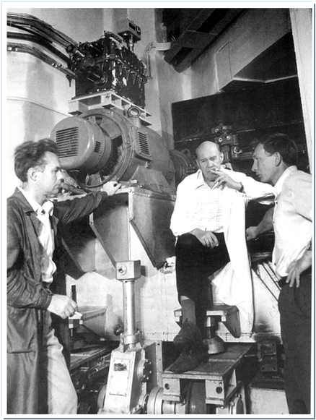
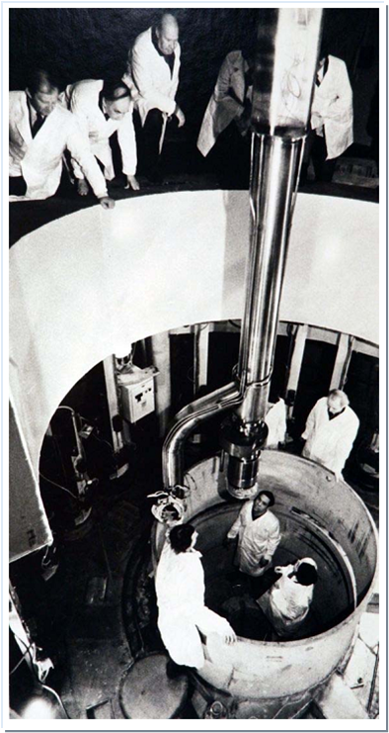
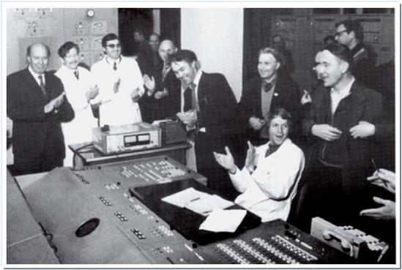
Импульсные быстрые реакторы ЛНФ
Первые нейтроны на ИБР-2
(1977 г.)
Возле ИБР-1:
В.Д. Ананьев,
Д.И. Блохинцев,
E.П. Шабалин
Установка активной зоны
(И.M. Франк, Д.И. Блохинцев)

Slide 11
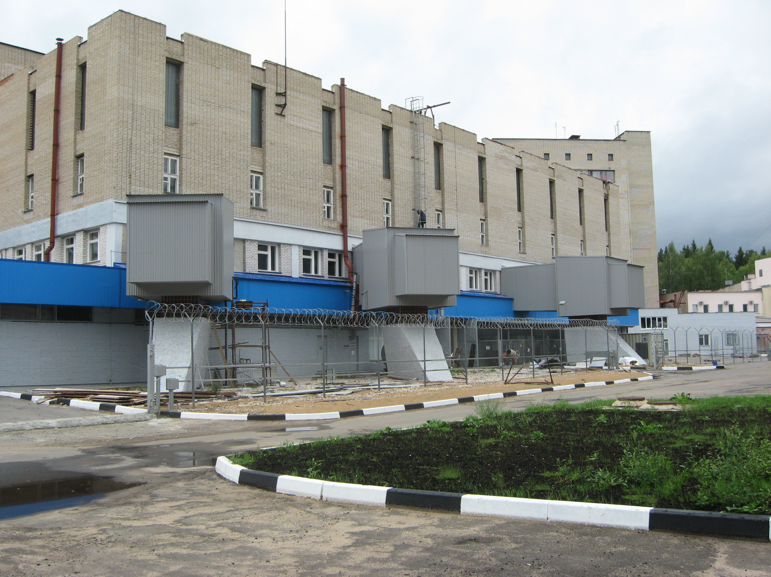
Здание реактора ИБР-2 и экспериментальных залов

Slide 12
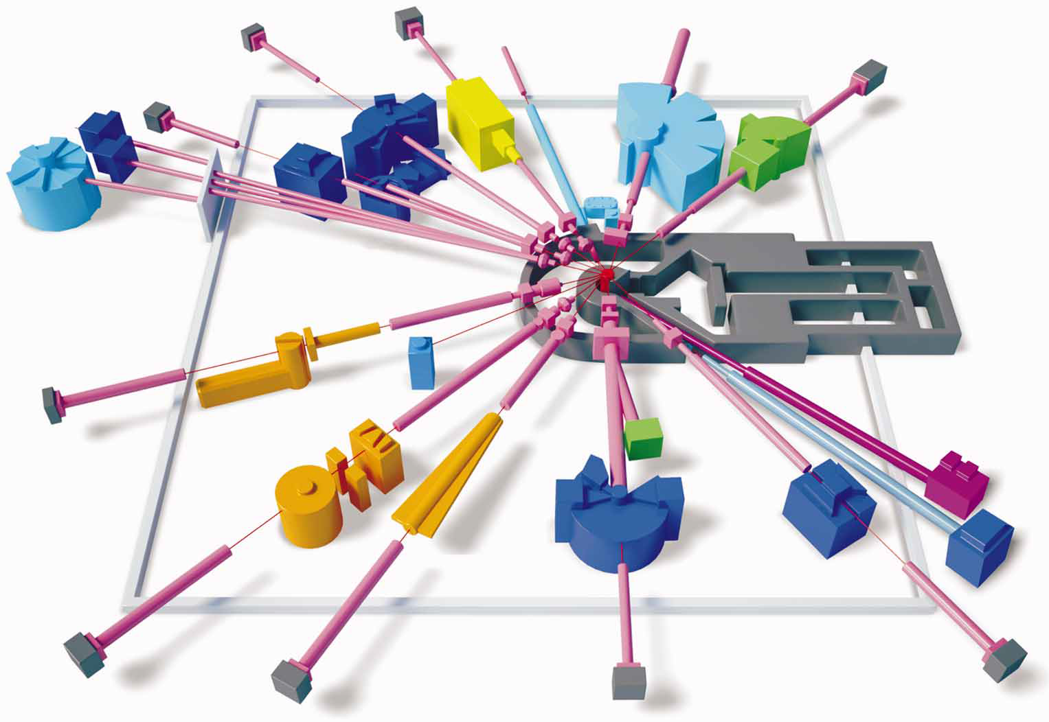
Spectrometers at the IBR-2 reactor
YuMO
EPSILON
HRFD
DIN-2PI
SKAT
DN-6
KOLHIDA
Diffraction: 8
SANS: 1
Reflectometry: 3
Inelastic: 2
Imaging: 1
NERA
RTD
REMUR
REGATA
IZOMER
NRT
REFLEX-P
GRAINS
FSD
DN-12
FSS

Slide 13
Специализация нейтронных дифрактометров
I. Эксперимент с монокристаллом
    2D ПЧД, Δx < 3 мм
II. Структурный эксперимент на поликристалле
высокое разрешение, Δd/d ≈ 0.002, широкоапертурный ПЧД
III. Магнитная структура (поликристалл)
среднее разрешение, большие (~15 Å) d_{hkl}
IV. In Situ, Real Time эксперимент
высокая светосила (~10⁶ н/с), широкий интервал d_{hkl}
V. Высокое давление, микрообразцы
высокая светосила, низкий фон
VI. Длиннопериодные и макромолекулярные структуры
среднее разрешение, очень большие (~60 Å) d_{hkl}
VII. Локальные искажения структуры
большие переданные импульсы, Q_{max} ~ 40 Å⁻¹
VIII. Микроструктура материалов и изделий
высокое разрешение, Δd/d ≈ 0.004, высокая светосила

Slide 14
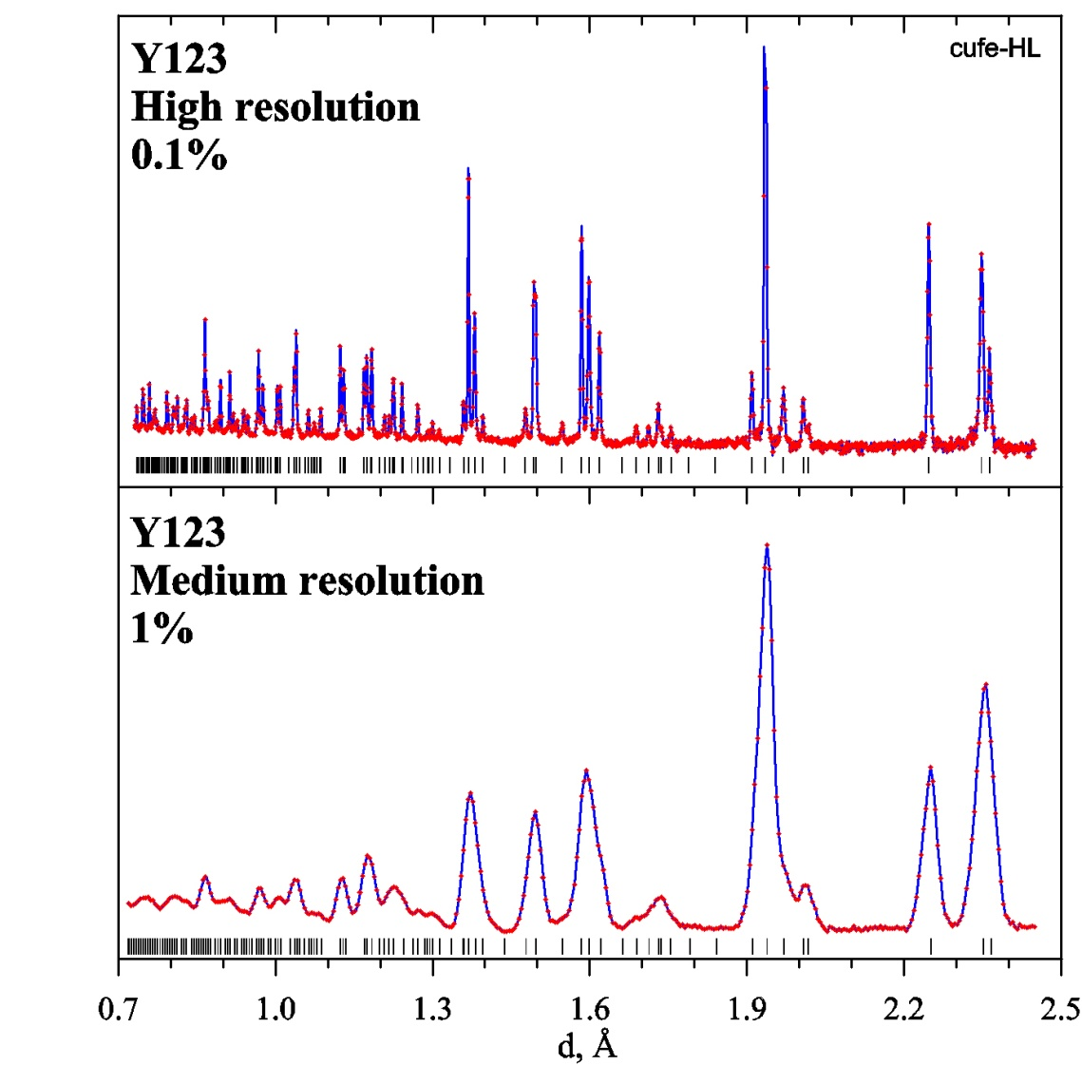
Параметрическая задача – структура поликристалла
В структуре YBa₂Cu₃O_{6+δ}
18 независимых параметров:
(a, b, c) – ячейка,
B_{Y}, (z, B)_{Ba}, (n, B)_{Cu1}, (n, z, B)_{Cu2},
(z, B)_{O1}, (z, B)_{O2}, (z, B)_{O3}, δ.
Для надежного уточнения необходимо иметь ~5 точек на параметр, т.е. ~90 интенсивностей пиков.
Необходимо очень высокое разрешение!

Slide 15
High-resolution neutron powder diffraction: (Δd/d)_{min} ≤ 0.002
Continuous Sources
Short Pulse Sources
Long Pulse Sources
W = 10 – 100 MW
Δt₀ = ∞
W = 0.1 – 1.5 MW
Δt₀ ≈ (15 – 30)∙λ μs
W = 2 – 5 MW
Δt₀ ≈ (300 – 2800) μs
λ = const
diffractometer
2θ_{m} ≥ 120°
α₁ ≈ α₂ ≈ 10'
TOF
diffractometer
L ≥ 60 m
2θ ≈ 160°
TOF-chopper
(Fourier / Fermi)
diffractometer
L = 20 - 200 m
2θ ≈ 160°
D2B (ILL), 0.0005
HRPT (PSI), 0.0009
…
HRPD (RAL), 0.0005
PG3 (SNS), 0.001
…
HRFD (FLNP), 0.0005
HRPD (ESS), 0.0003
…
15
Notes:
15

Slide 16

TOF метод с дисковым прерывателем
L
Δt = (a/2πR)·T ≈ 5 μs, I ≈ 0.0003·I₀
a =1 mm, R=50 cm, ν=(1/T₀)=4000 rpm
λ₁
λ₂
λ₁
λ₂
L_{D}
T
t
Δt ≈ 1/Ω ≈ 15 μs, I = 0.25·I₀
W ~ Δt₀, I ~ I₀, Δd ~ T₀
W ~ Δt₀, I ~ 2I₀, Δd ~ T₀/2
W ~ Δt₀, I ~ 4I₀, Δd ~ T₀/4

Slide 17
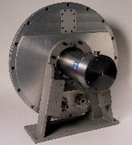
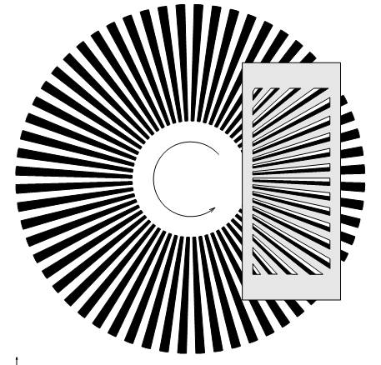
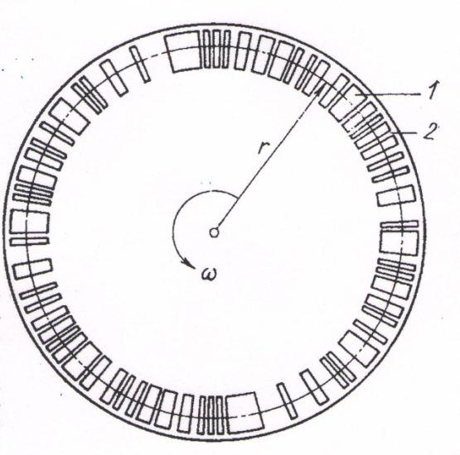
Нейтронная корреляционная дифрактометрия
Steady State Reactor
TOF conventional
TOF correlation
Fermi chopper
Fourier chopper
Statistical chopper
Gd
Al

Slide 18
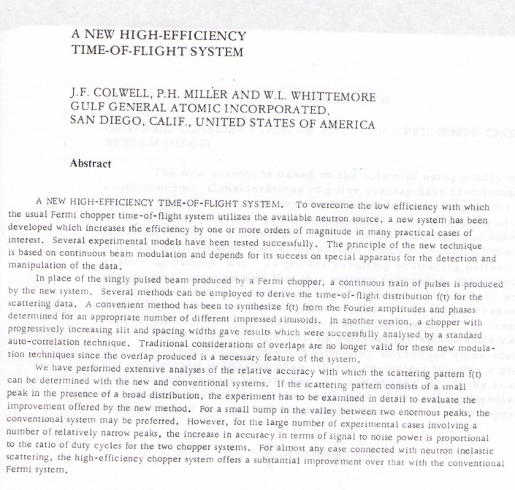
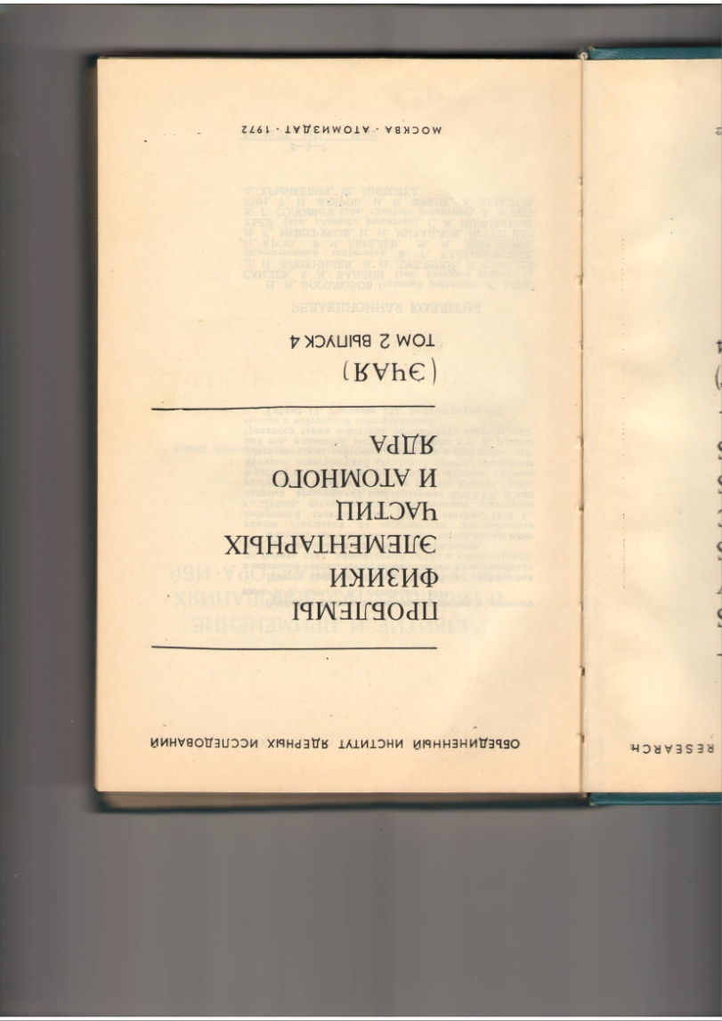
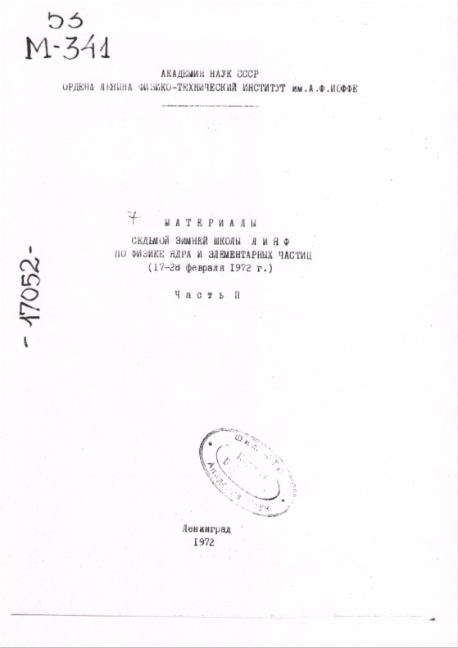
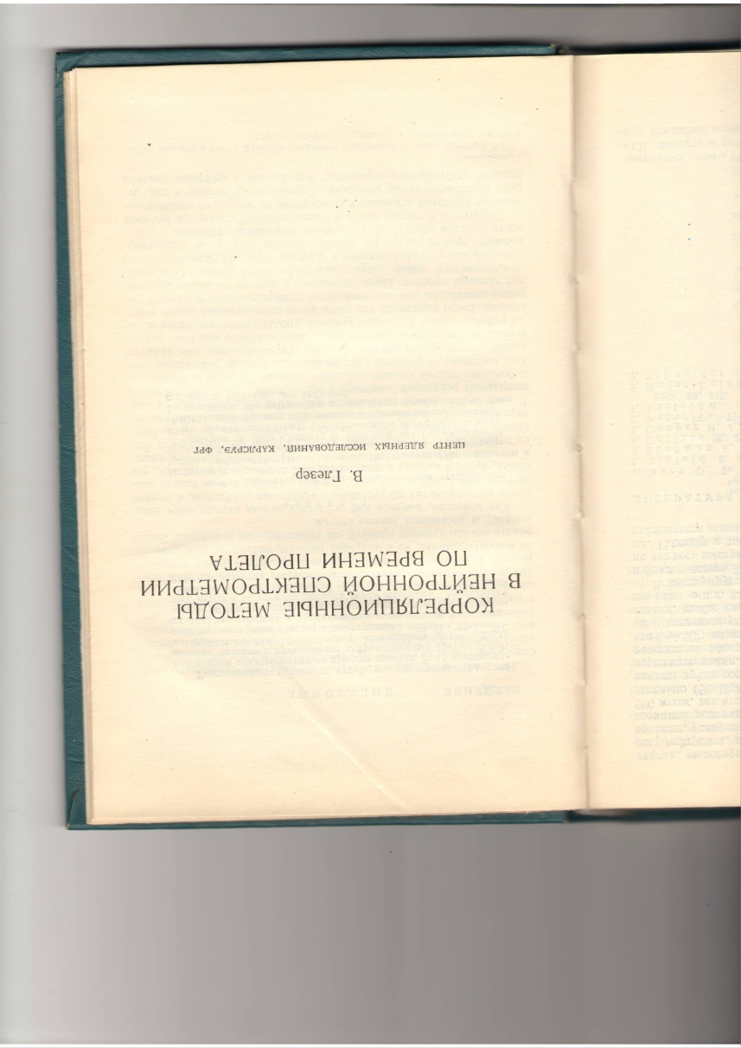
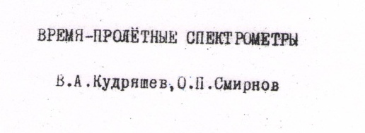
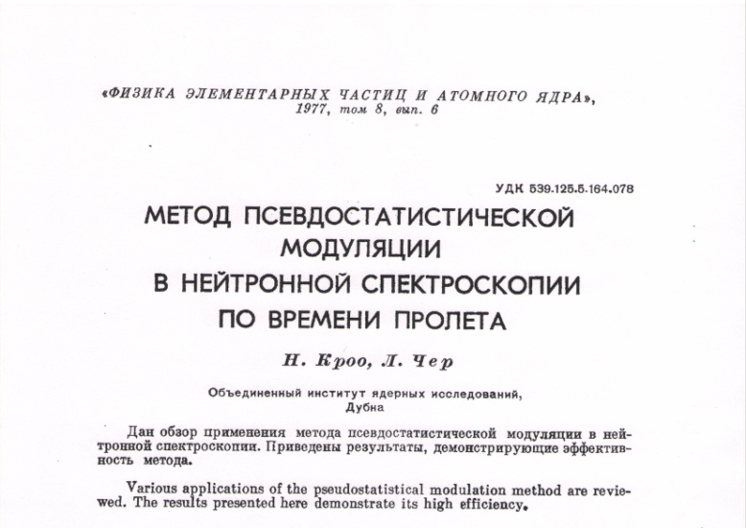
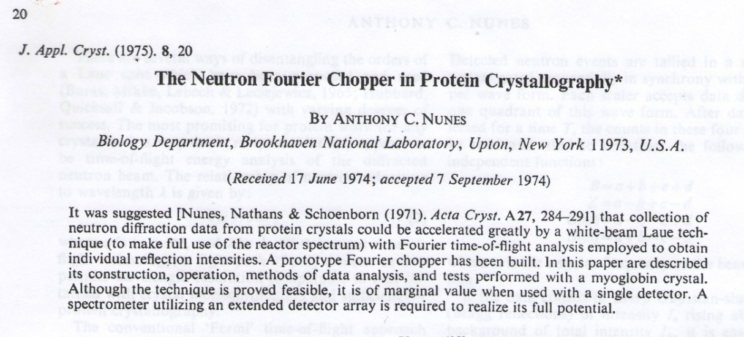
Первые работы по нейтронной корреляционной технике
Дубна, 1972
IAEA, Vienna, 1968
Гатчина, 1972
Дубна, 1977
BNL, 1975

Slide 19
Спектрометр с прерывателем на реакторе (немного математики)
σ(t) – сечение рассеяния нейтронов кристаллом (t ~ d = 1/H ~ 1/Q)
R(t, ω) – функция пропускания прерывателя при частоте вращения ω
I(ω, t) ~ ∫ σ(τ)·R[(τ - t), ω] dτ – интенсивность в детекторе
R(t, ω] ~ δ(t), I(t) ~ σ(t) TOF метод
R(t, ω) ~ периодическая функция, I(ω) ~ ∫ σ(τ)·sin(ωτ) dτ Фурье-метод
R(t, ω] ~ случайная функция, статистический метод
если ∫R(t – t´)·R(t´ – τ)dt´ ~ δ(t – τ) – автокорреляционная функция

Slide 20
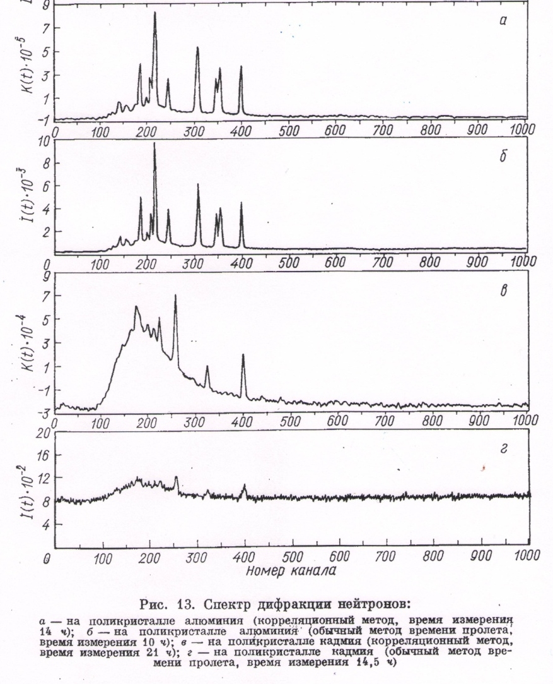
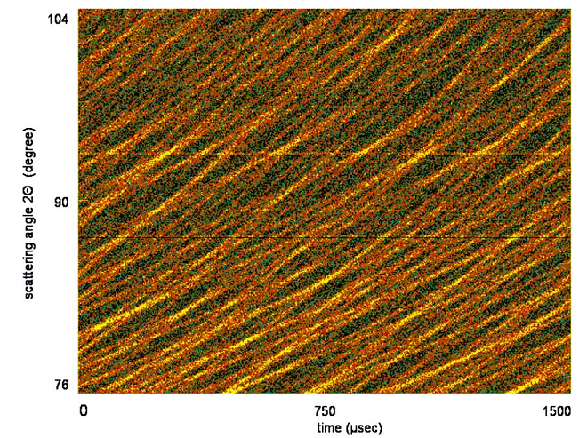
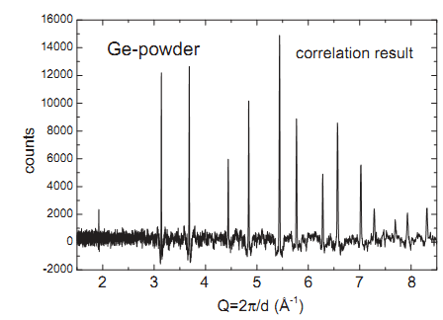
Pseudo-random chopper at a continuous neutron source
FR-2, Karlsruhe
Al (pR)
Al (TOF)
Cd (pR)
Cd (TOF)
POLDI, PSI, SINQ

Slide 21
Fast Fourier chopper technique for high-resolution neutron diffraction: important steps
Step 1 (1968)
J.F.Colwel, P.H.Miller, and W.L.Whittemore (San Diego, USA) “A New High-Efficiency
Time-of-Flight System” Neutron Inelastic Scattering, IAEA, Vienna, 1968, p. 429.
Step 2 (1971)
A.C.Nunes, R.Nathans, B.P.Schoenborn (BNL, USA) “Neutron Fourier Chopper for Single
Crystal Reflectivity Measurements” Acta Cryst. A27 (1971) 284.
Step 3 (1972)
P.Hiismaki (VTT, Finland) “Inverse Time-of-Flight Method” Neutron Inelastic Scattering,
IAEA, Grenoble, 1972, p. 803.
Steps 4 – 7: First high-resolution Fourier diffractometers:
mini-SFINKS (PNPI, Russia, 1985), steady-state reactor, Δd/d ≈ 0.002
FSS (GKSS, Germany, 1994), steady-state reactor, Δd/d ≈ 0.004
HRFD (JINR, Russia, 1994), pulsed reactor, Δd/d ≤ 0.0009
FSD (JINR, Russia, 2002), pulsed reactor, Δd/d ≤ 0.002

Slide 22
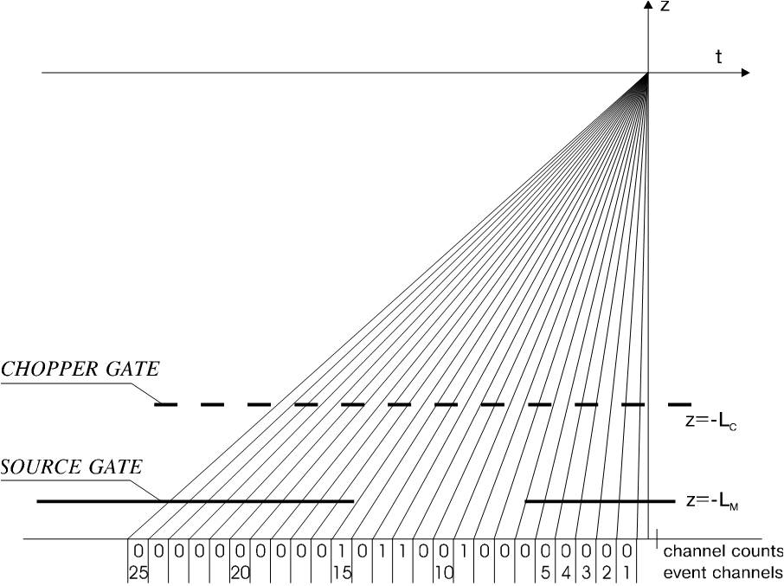
Step 3 (1972): Reverse Time-Of-Flight (RTOF) method
P.Hiismaki: Introduction of RTOF-method at
Neutron Inelastic Scattering, IAEA, Vienna, 1972, 803
Velocity chart for elastically scattered neutrons; t = 0 is a moment of detector signal.

Slide 23
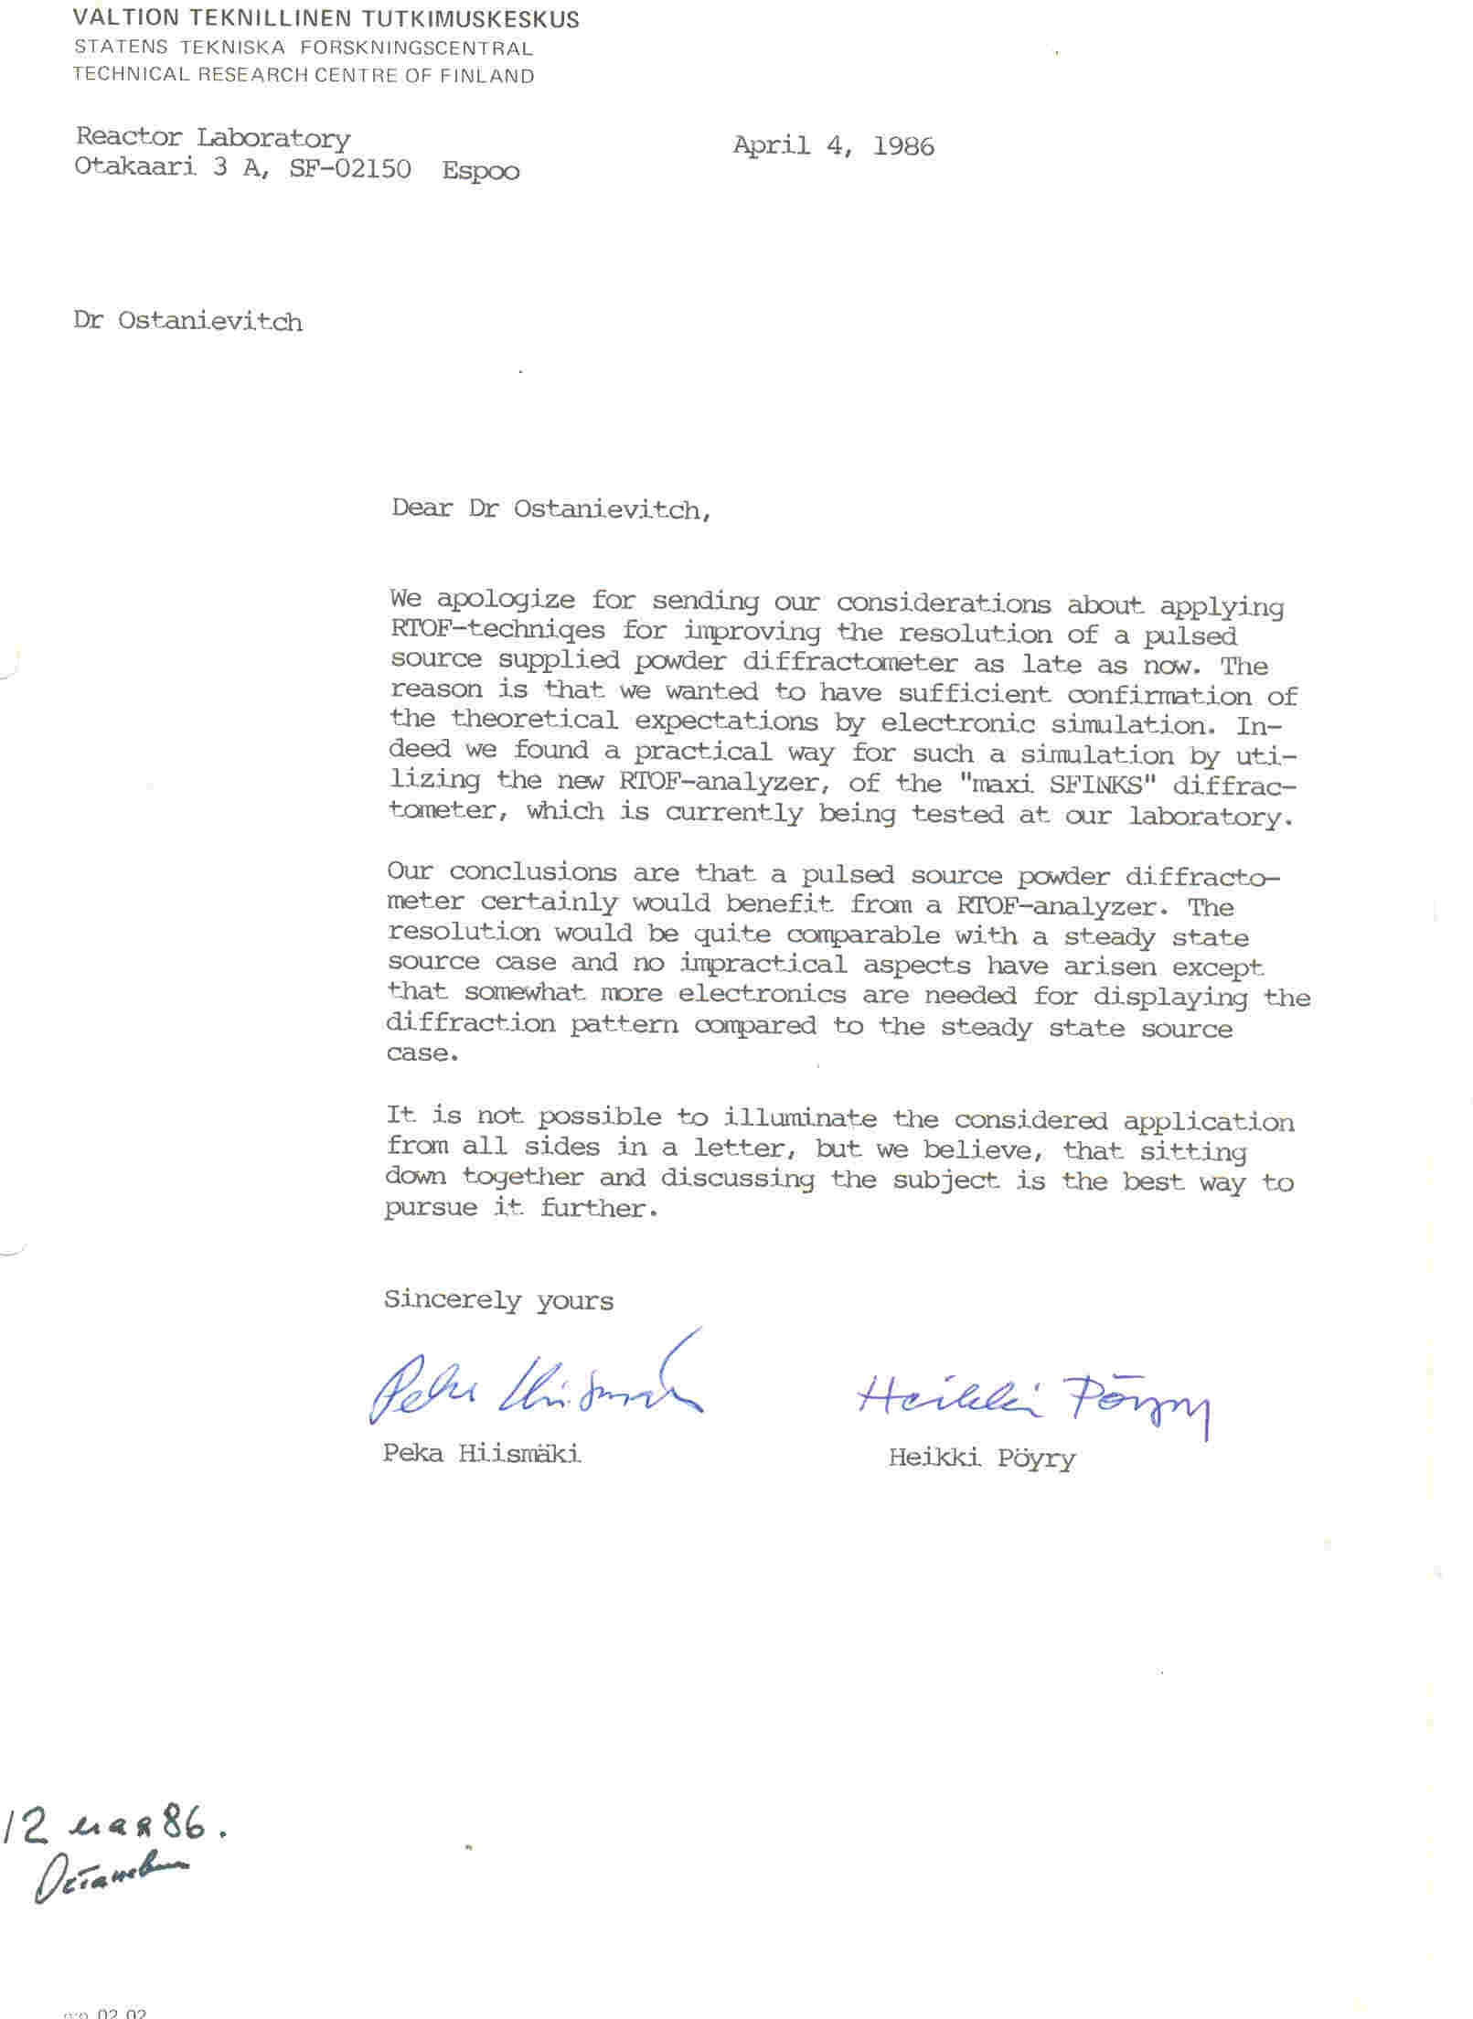
1) Letter from P. Hiismaki and
H. Poyry to Yu.М. Ostanevich:
“Our conclusions are that a pulsed source powder diffractometer certainly would benefit from a RTOF-analyzer”
2) Декабрь 1986, совещание в ЛИЯФ
VTT: P.Hiimaki, H.Pyory, ЛИЯФ: В.А.Трунов
ОИЯИ: Ю.М.Останевич, А.М.Балагуров
3) Июль 1987, Протокол ОИЯИ - ЛИЯФ
о сотрудничестве
4) 1988 – 90: письма И.М.Бортнику, Г.И.Марчуку, Н.А.Черноплекову, А.В.Кулакову, Ю.А.Осипьяну
5) 13.03.1991, протокол ОИЯИ – ЛИЯФ – VTT о совместной работе
6) 28.05.1991, контракт с VTT на 657 К$
Received: May 12, 1986

Slide 24
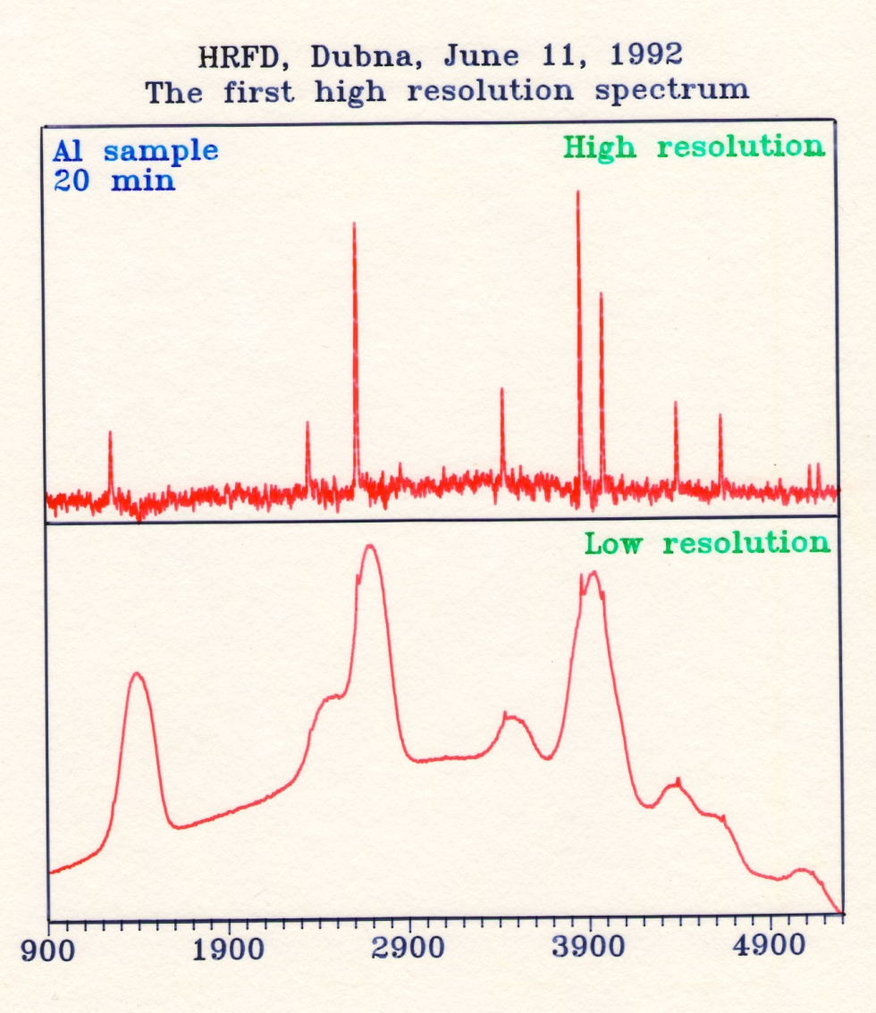
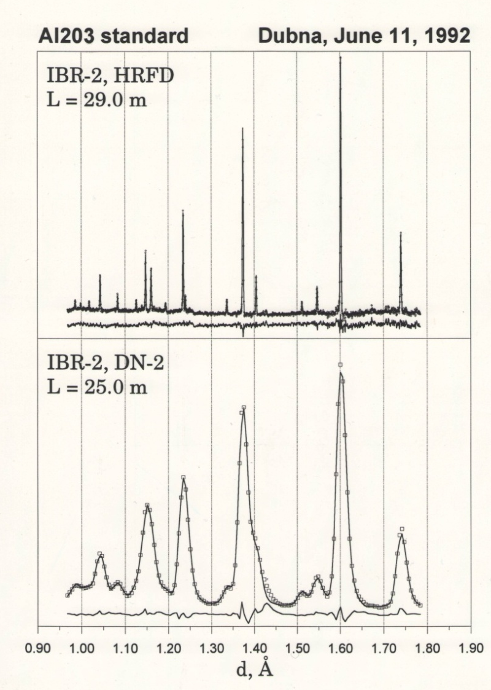
The very first high-resolution diffraction pattern measured
with HRFD, 11.06.1992, Δd/d ≈ 0.0015

Slide 25
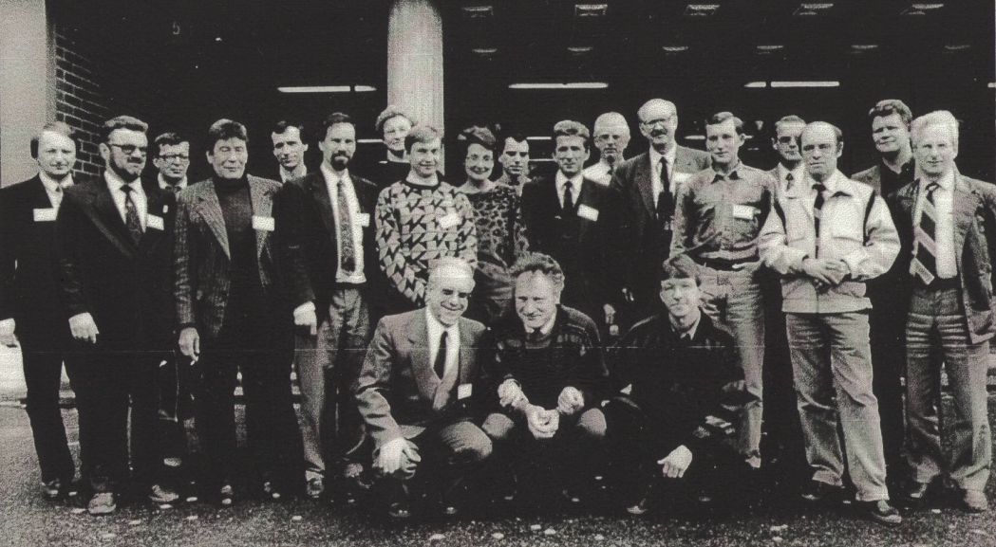
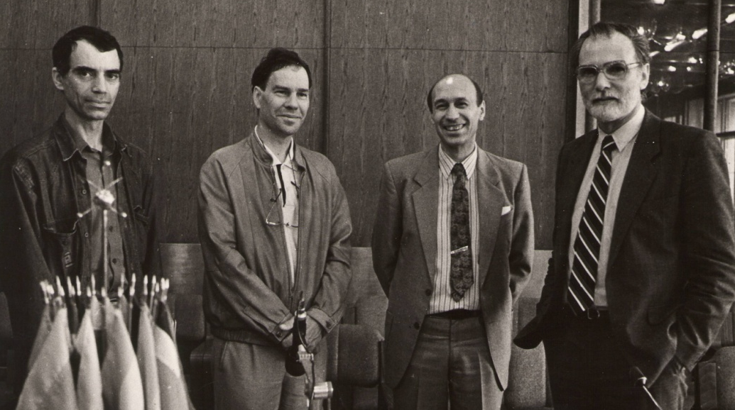
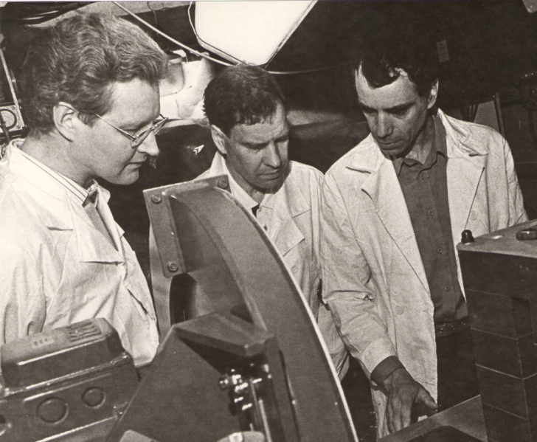
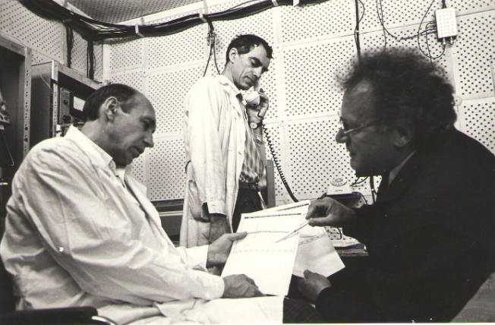
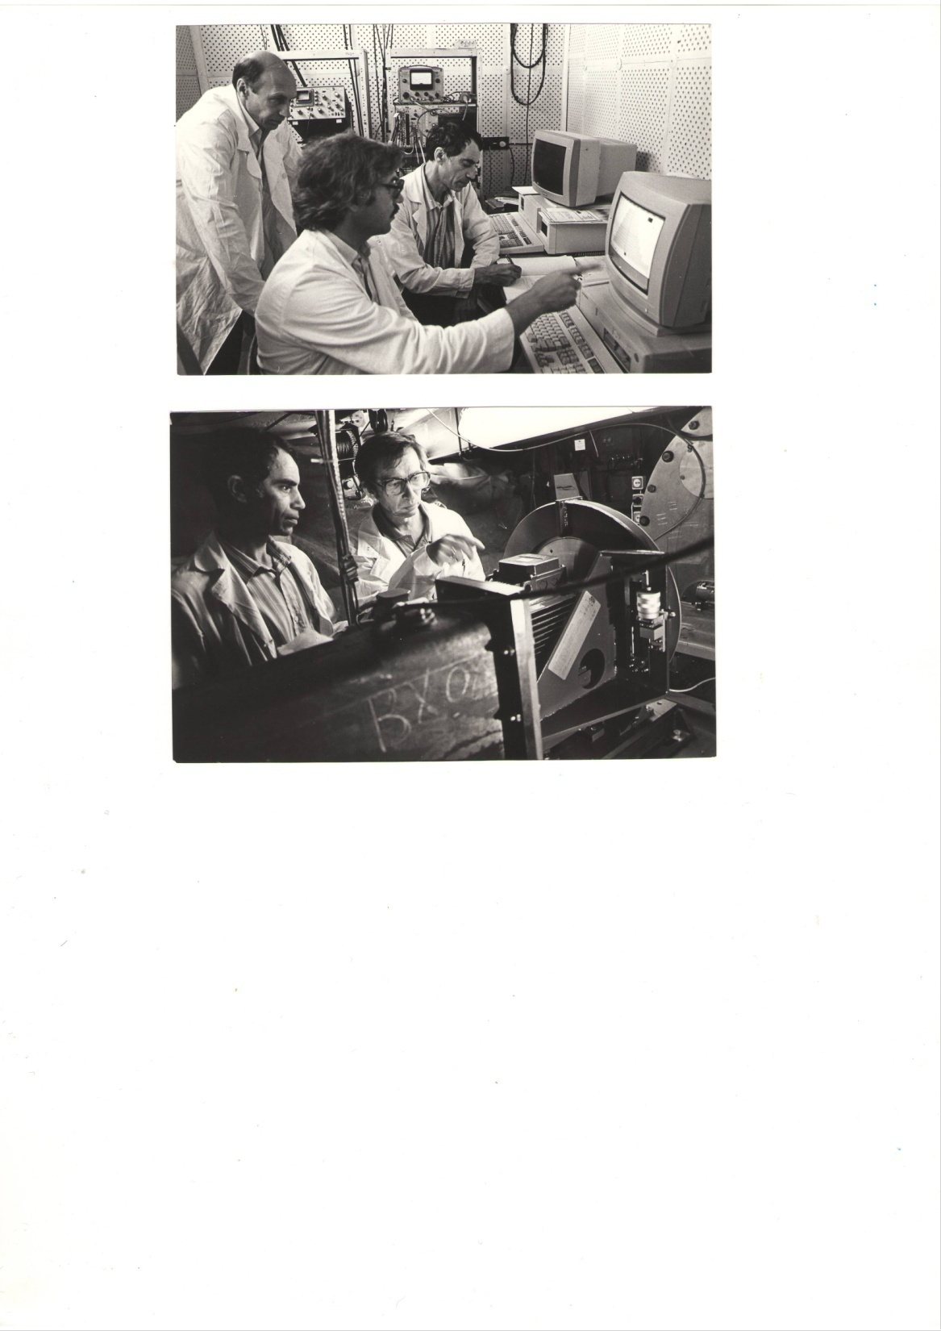
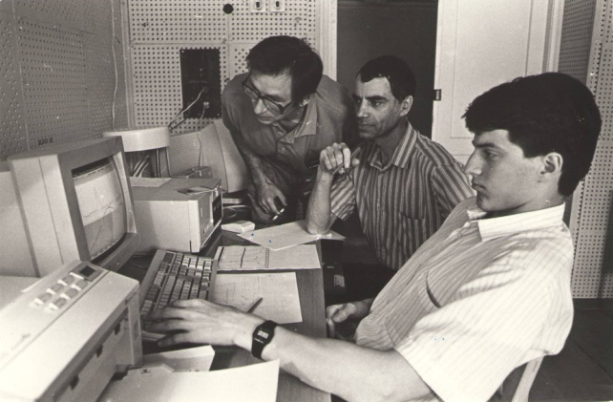
HRFD team: Dubna – Gatchina - Espoo
1989
1992
1992

Slide 26
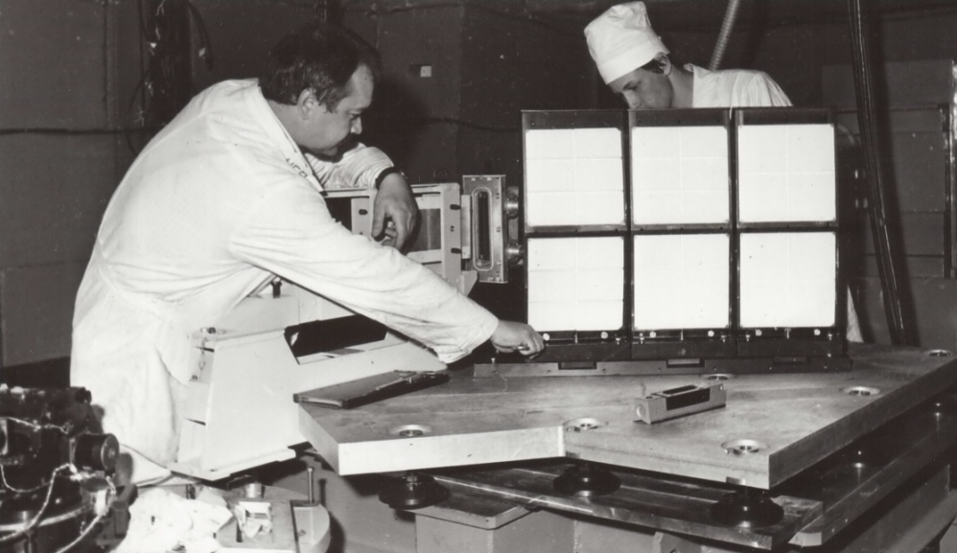
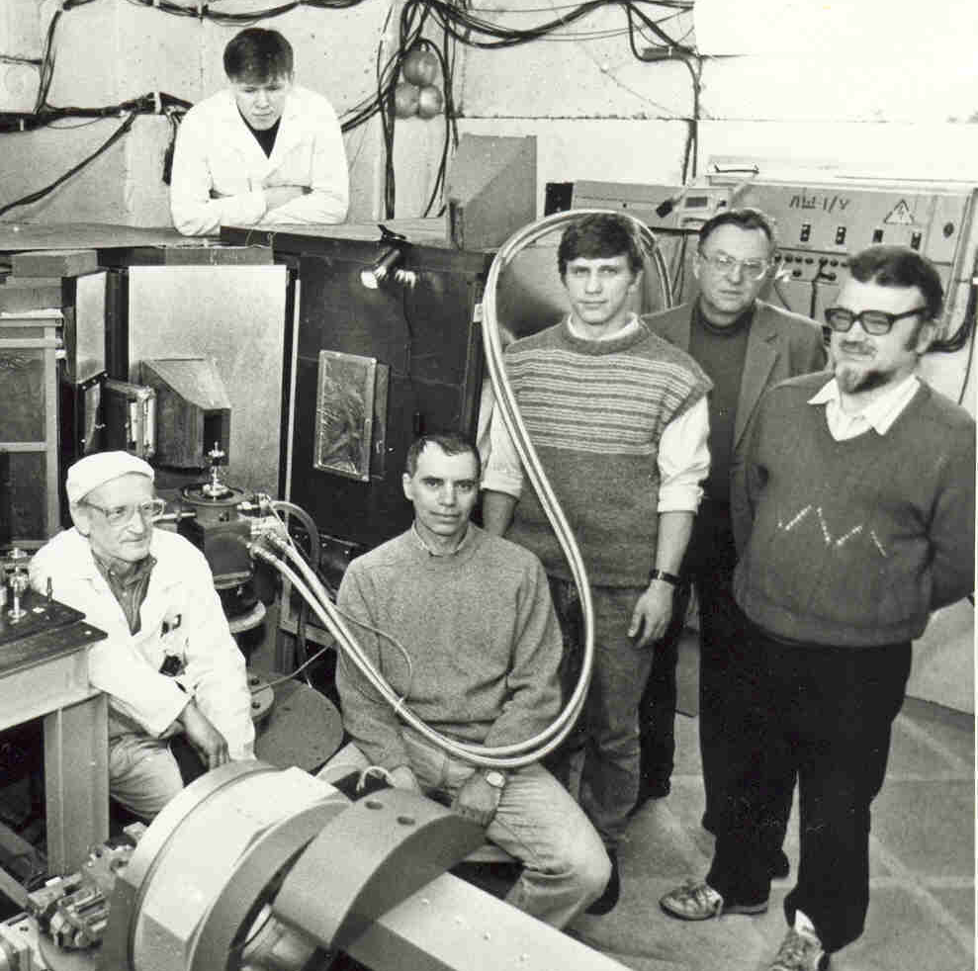
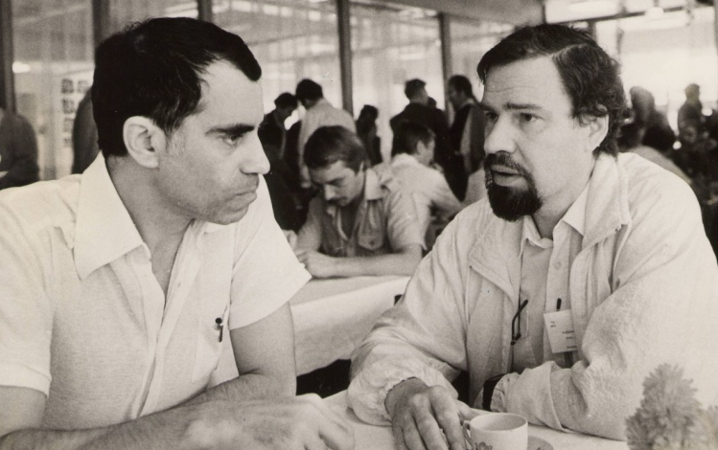
HRFD team: Dubna – Gatchina - Espoo

Slide 27
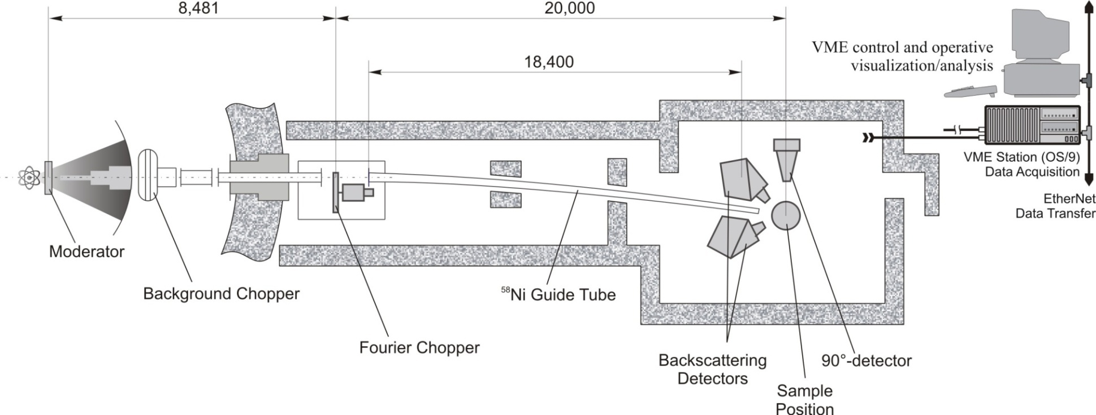
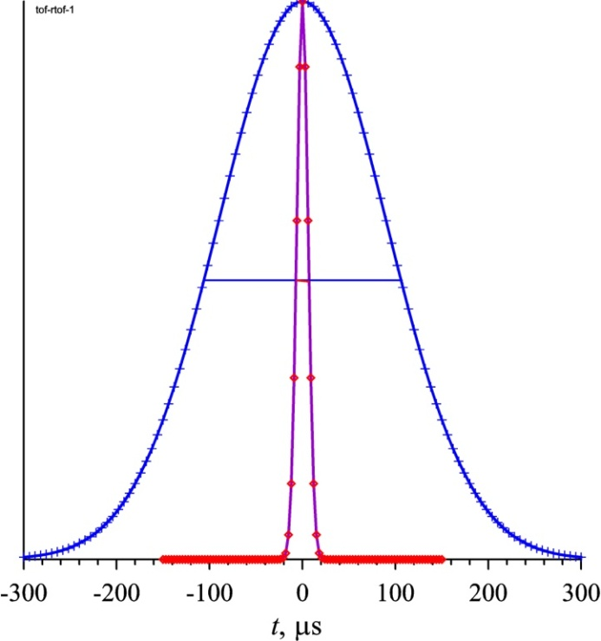
Experimental set-up: HRFD instrument at the IBR-2
IBR-2
IBR-2, TOF
W = 350 μs
R = 0.01
HRFD (IBR-2): Δt₀ ≈ Const ≈ 10 μs, L ≈ 21 m,
Δt₀/t ≈ 1·10⁻³/d = 5·10⁻⁴ for d = 2 Å
IBR-2, RTOF
W = 15 μs
R = 0.001

Slide 28
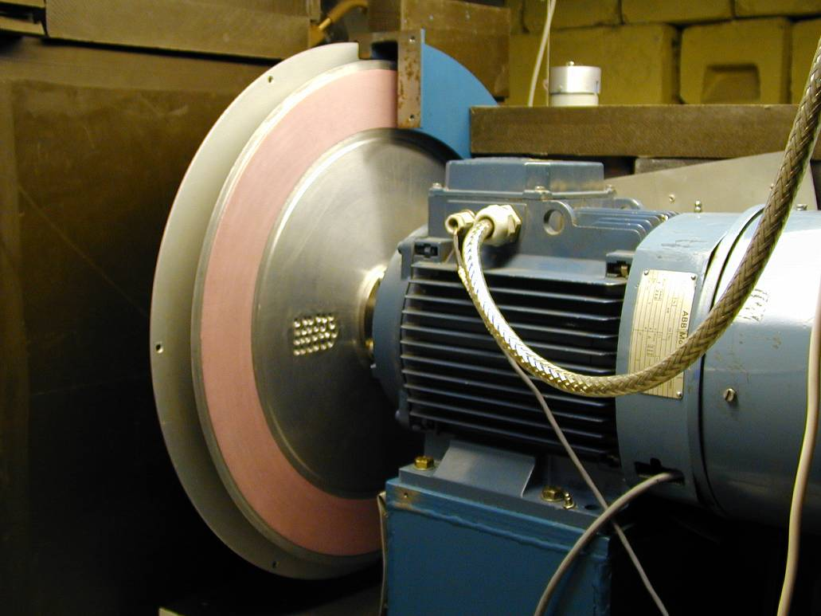
Fast Fourier chopper at HRFD (Dubna)
Rotor (∅ = 50 cm)
0.7 mm
Stator
Dubna chopper:
Al-alloy
∅ = 50 cm
N = 1024
<d> = 0.7 mm
V_{max} = 6000 rpm
Ω = 100 kHz
Δt₀ = down to 10 μs
S_{beam} = 3x20 cm²
Transmission = 25%
7.5 kW motor
Triangular chopper
transmission function:
T(t) ≈ 1 + sin ωt
Binary pick-up signals
for RTOF analyzer

Slide 29
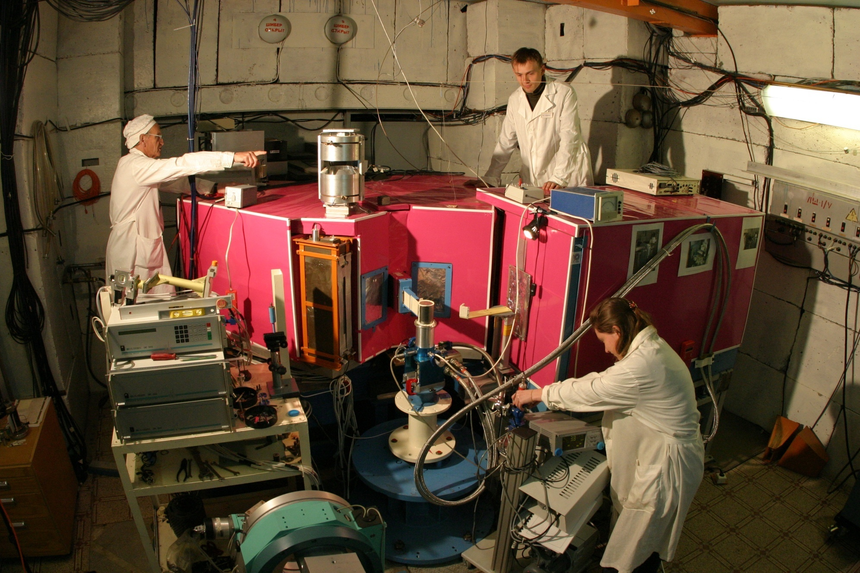
HRFD – Фурье-дифрактометр высокого разрешения

Slide 30
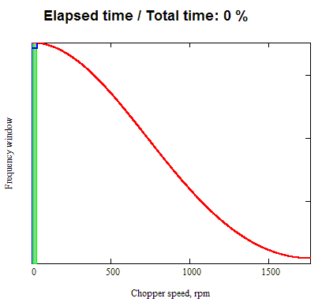
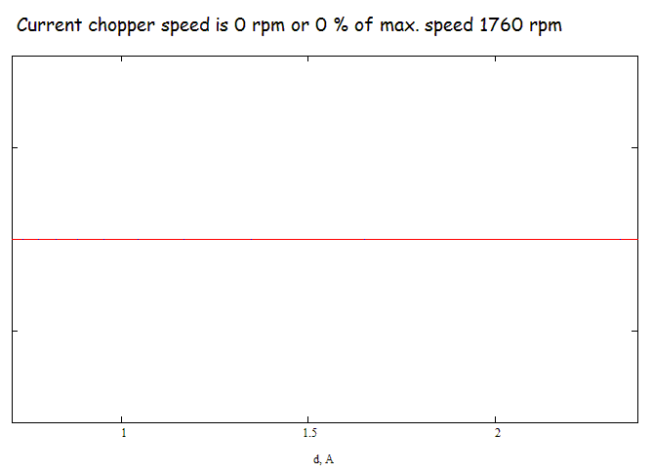
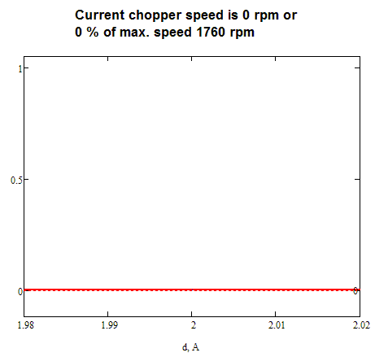
Simulation: RTOF data acquisition

Slide 31
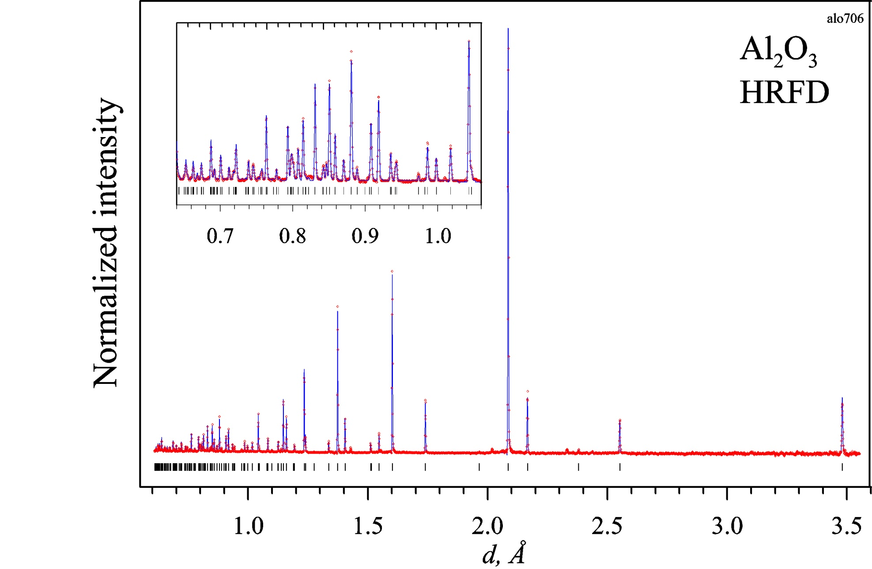
Al₂O₃ diffraction pattern measured with HRFD in 2000

Slide 32


HRFD resolution
The utmost TOF
resolution of HRFD
For V=11,000 rpm & L=30 m
Diffraction patterns of Al₂O₃ measured at ISIS (UK) and IBR-2 (Dubna). Resolution is the same, despite L is 5 times longer at ISIS.
R_{t}=0.0002 (0.0009 now)

Slide 33


Resolution of a neutron diffractometer
1) λ = Const R(d) is a complicated function with a deep minimum
2) TOF Δt₀ ~ λ → R(d) ≈ Const
3) Fourier Δt₀ ≈ Const → R(d) ≈ [A² + (B/d)²]^{1/2} → A for large d

Slide 34


NAC-стандарт (Na₂Al₂Ca₃F₁₄) на TOF- и λ₀ -дифрактометрах
TOF diffractometer HRFD: 2θ₀ = 152°,
wavelength range = 1.2 – 7.2 Å
λ₀ diffractometer HRPT: λ₀ = 1.886 Å,
range of scattering angles = 10 - 165°.
34

Slide 35
Scientific program – main topics
1. Hg-based HTSC: Physica C(1996), PRB(1997), PRL(1998), PRB(2001)
2. Phase separation in La₂CuO_{4+y}: Письма ЖЭТФ(1996), Physica C(1996), PRB (1998), Кристаллография(1999)
3. LPCM’s: Письма ЖЭТФ(1998), PRB(1999), Eur.Phys.J.(2001), PRB(2001), Physica B(2004), Кристаллография(2006)
5. Brownmillerites: J.Sol.St.Chem.(2001), PRB(2002), Physica B(2004)
4. Sr-based-oxides: ФТТ(2004), Письма ЖЭТФ(2005), Physica B(2006), ЖЭТФ(2008)
5. Manganites: ФТТ(1999), PRB(2000), PRB(2004), Mat.Scien.Ing.(2005), SSC(2006), Письма ЖЭТФ(2006), Кристаллография(2007), ЖЭТФ(2011)
6. Cobaltites: J.Sol.St.Chem.(1999), JMMM(2006), Письма ЖЭТФ(2008, 2011)
7. Hexaferrites: Кристаллография(2015), JMMM(2015, 16, 17), JALCOM(2016)
8. Li-ion batteries: Успехи химии(2014), JPS(2014), Электрохимия(2017), JPS(2017)
9. Fe-based alloys: Materials&Design(2016), JALCOM(2016, 16, 17), Materials Lett.(2016), Письма ЖЭТФ(2016), J. Appl. Cryst.(2017), Acta Materialia(2017)

Slide 36




Successive structural phase transitions in Pr_{0.5}Sr_{0.5}CoO₃
Некоторые результаты
Distortion of the (Pr,Sr)O₁₂ cubooctahedron in Pr_{0.5}Sr_{0.5}CoO₃
Phase separation in Pr_{0.5}Sr_{0.5}CoO₃
1994 – 2013: ~70
PRL + PRB + J. Phys.: 12
ЖЭТФ + Письма в ЖЭТФ: 9
NiO, T = 293 K
R-3m, α = 60.07°
d₂₀₀ = 2.4122 Å
d₂₂₂ = 2.4087 Å
Δd/d = 0.0015
36

Slide 37

Гигантский изотопический эффект в манганитах
Huge decrease of electrical resistivity
under the influence of magnetic field !
Metal to insulator phase transition after
oxygen isotope ¹⁶O → ¹⁸O exchange.
Insulating
matrix
Metallic
clusters
Insulating state. Separated
ferromagnetic clusters.
Metallic state. Infinite
ferromagnetic clusters.
Percolation effect in manganites
Diffraction pattern of (La_{0.25}Pr_{0.75})_{0.7}Ca_{0.3}MnO₃
37
Notes:
37

Slide 38

Структурные изменения в ходе FM фазового перехода в (La_{0.25}Pr_{0.75})_{0.7}Ca_{0.3}MnO₃: ¹⁶О/¹⁸О
Mn-O distances
Mn
●
●
●
1.966 Å
1.960 Å
●
Oxygen, O1
●
●
●
●
1.966 Å
1.960 Å
●
in AFM
●
●
●
in FM
Mn
Notes:
38

Slide 39


Fe-xGa (Galfenol) with Giant Magnetostriction
Fe - Pt, Fe - Pd,
Fe - Со, Mn - Sb,
Mn - Cu - Bi,
Fe - Rh
Δl/l = λ
∼ 5×10⁻⁶ Fe
< 30×10⁻⁶ Fe-Cr
< 60×10⁻⁶ Fe-Al
Terfenol – intermetallic compound:
Tb₀₃Dy₀₇Fe_{1.92}
Magnetostriction (James Joule, 1842)
converts magnetic energy into mechanical one
Inverse magnetostrictive effect is known as Villari effect (Emilio Villari, 1865).
Change in shape is elastic (no fatigue)

Slide 40


Fe-27Ga на HRFD: типичные дифракционные спектры
Высокое разрешение, Δd/d ≈ 0.0015, t_{s} = 1 час
Среднее разрешение, Δd/d ≈ 0.015, t_{s} = 1 мин
Структурные фазы: D0₃ (упоряд.), B2 (частично упоряд.), A2 (неупоряд.)
Основные пики (A2): h + k + l = 4n
Основные пики при Т > 550ºС: (B2, A2): h + k + l = 2n
Сверхструктурные пики: (D0₃, B2, A2): h + k + l = 2n + 1

Slide 41

Internal friction and 3D visualization of neutron diffraction pattern evolution for Fe-Al, Fe-Ga, and Fe-Ge samples at continuous heating
Fe-27Al
Fe-27Ga
Fe-27Ge

Slide 42




Основные и сверхструктурные пики в составах Fe-Al
Перед нагревом
После охлаждения

Slide 43
TOF component of peak shape
Idealized formula: R(τ) ≈ g(ω)cos(ωτ)dω
- symmetric Gaussian
Correct formula:
For triangle transmission function:
For square-form pick-up signal:
δ is phase mismatch between transmission function and pick-up signal.
The angle position of the pick-up transducer must be stable within 2´´ limit.
V.A.Kudryashev, ICANS-XIX
43

Slide 44
TOF component of peak shape
Peak shape distortion owing to phase mismatch. The phase error parameter δ is equal to:
0, 0.25, and -0.25.
Peak shape distortion owing to low frequency deviation of g(ω) and phase mismatch. The phase error parameter δ is equal to: 0, 0.135, and -0.135.
Gaussian window (u=ω/ω_{m}): g(u) ~ exp(-u²)
V.A.Kudryashev, ICANS-XIX

Slide 45


List-mode electronics

Slide 46
RTOF Fourier technique for diffraction
Good news:
  All positive features of TOF diffractometer
  Highest resolution at shortest flight path
  Resolution is only slightly depends on d_{hkl}
  Large d-spacing range, no overlapping problem
Bad news:
Small d-spacings (<0.6 Å) can not be measured
TOF component of the resolution function is ~1/d
Correlation background can not be excluded
Peak shape can be hardly modeled analytically
Long-term mechanical stability is a problem
  All units (except detector) are very cheap
Complicated for understanding

Slide 47
Перспективы ?
Безусловные – на источниках нейтронов с длинным импульсом
Не исключаются – на мощных стационарных источниках нейтронов

Slide 48



2012, Laue centennial: 100-летие открытия дифракции в кристаллах в 1912 году
The observation of X-ray diffraction by Friedrich, Knipping & Laue (1912) is one of the most important discoveries in the history of science, with monumental
consequences.
Max von Laue, Germany
09.10.1879 - 24.04.1960

Slide 49
10 наиболее выдающихся открытий в истории человечества
???
Технология получения железа, приблизительно 3500 год до н.э., Древний Египет
Изобретение транзистора, 1948 г., Дж.Бардин и др., США
Получение стекла, приблизительно 2200 год до н.э., северо-западный Иран
Изобретение оптического микроскопа, 1668 год, А.Левенгук, Нидерланды
Создание современного бетона, 1775 год, Дж.Смитон, Англия
Получение стали в тиглях, приблизительно 300 год до н.э., южная Индия
Получение жидкой меди и медных отливок, приблизительно в 5000 году до н.э. на территории современной Турции
Открытие дифракции рентгеновских лучей кристаллическими телами, важнейший метод изучения строения вещества, 1912 год, М.Лауэ
Бессемеровский процесс получения низкоуглеродистого железа, 1856 год, Г.Бессемер, Англия
Американское общество материаловедов и технологов (2007)

Slide 50
10 наиболее выдающихся открытий в истории человечества
ТаблицaМенделеева, 1869 г., Д.И.Менделеев, Россия
Технология получения железа, приблизительно 3500 год до н.э., Древний Египет
Изобретение транзистора, 1948 г., Дж.Бардин и др., США
Получение стекла, приблизительно 2200 год до н.э., северо-западный Иран
Изобретение оптического микроскопа, 1668 год, А.Левенгук, Нидерланды
Создание современного бетона, 1775 год, Дж.Смитон, Англия
Получение стали в тиглях, приблизительно 300 год до н.э., южная Индия
Получение жидкой меди и медных отливок, приблизительно в 5000 году до н.э. на территории современной Турции
Открытие дифракции рентгеновских лучей кристаллическими телами, важнейший метод изучения строения вещества, 1912 год, М.Лауэ
Бессемеровский процесс получения низкоуглеродистого железа, 1856 год, Г.Бессемер, Англия
Американское общество материаловедов и технологов (2007)

Slide 51
Спасибо за внимание,
желаю успехов в нелегкой, но очень интересной жизни молодого научного работника!

Slide 52
Корреляционные дифрактометры
1. 1968 pseudo- random FR-2, Karlsruhe closed
2. 1975 Fourier BNL, USA closed
3. 1975 RTOF Fourier Espoo, Finland closed
4. 1984 RTOF Fourier m-SFINKS, PNPI closed
5. 1984 pseudo-random KORA, IBR-2 closed
6. 1988 RTOF Fourier FSS, GKSS closed
7. 1992 RTOF Fourier HRFD, IBR-2 operational
8. 2002 RTOF Fourier FSD, IBR-2 operational
2003 pseudo-random POLDI, PSI operational
2014 pseudo-random Corelli, SNS under construction

Slide 53



High-resolution neutron diffraction in the late 1980th: D2B (1986)
Alan Hewat at D2B
D2B, ILL
(France)
Δd/d ≈ 0.001

Slide 54



High-resolution neutron diffraction in the late 1980th: HRPD (1986)
HRPD, ISIS (UK)

